Slide 1
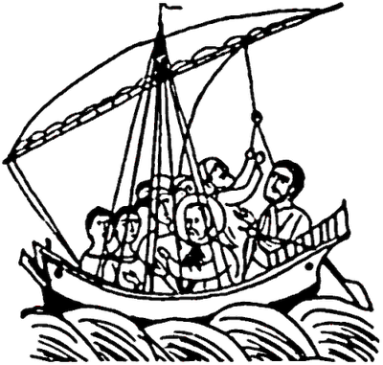
Υποχρεωτική Θρησκευτική Εκπαίδευση στο σχολείο: Νομολογική και Παιδαγωγική προσέγγιση
Marios Koukounaras-Liagkis
Associate Professor of Pedagogy and Religious Education
National and Kapodistrian University of Athens
School of Theology, Dep. of Theology

Slide 2
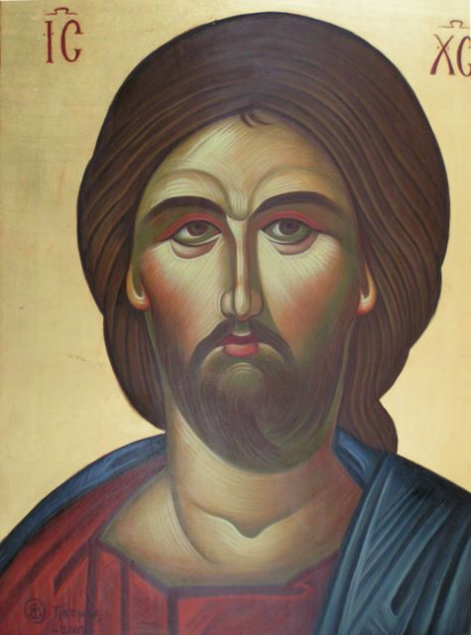
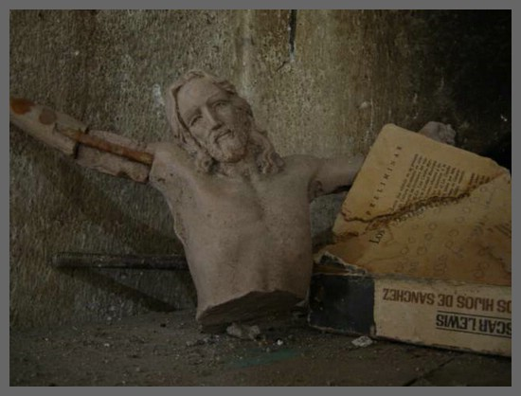
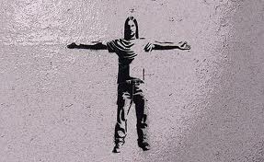
Η Θρησκευτική Εκπαίδευση πρέπει ή δεν πρέπει να είναι υποχρεωτική ως μάθημα του Προγράμματος Σπoυδών του σχολείου;
Γιατί όχι μάθημα των Θρησκευτικών;
Το θέμα σχετίζεται άμεσα με την εκκοσμίκευση και την θέση των θρησκειών στην κοινωνία.
Τι είναι αυτό;

Slide 3
Από τον Διαφωτισμό
Αναμενόταν περιορισμός της επιρροής των θρησκειών στον μοντέρνο κόσμο
Οι θρησκείες παραμένουν και συνεχίζουν να επηρεάζουν τη δημόσια σφαίρα στην Ευρώπη και τις διεθνείς σχέσεις γενικότερα.

Slide 4
Η εξάλειψη της μεταφυσικής στη φιλοσοφία, η επικράτηση της επιστημονικής μεθόδου ως μόνο δρόμο προς τη γνώση, η απόρριψη κάθε θρησκευτικής κοσμολογίας και η σημαντική επιρροή της θεωρίας της εξέλιξης
Η θεσμική επιρροή της θρησκείας στην Ευρώπη, η συνεχής νοηματοδότηση της υπαρξιακής αναζήτησης του υποκειμένου, η σχέση με την πολιτική (π.χ. η επανεκλογή του προέδρου των Η.Π.Α. το 2004, που θεωρήθηκε ότι στηρίχτηκε σε θρησκευτικούς παράγοντες, που έλαβαν υπόψη οι ψηφοφόροι), η Ισλαμική επανάσταση, αρχής γενομένης το 1979 στο Ιράν.
--------------------------------------------------------------------------------------------------
Στην εποχή της παγκοσμιοποίησης
η θρησκεία επέστρεψε επίσημα

Slide 5
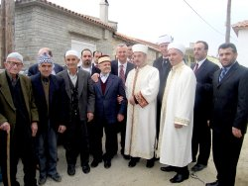
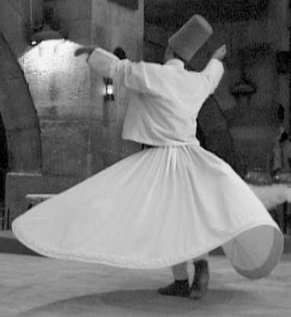
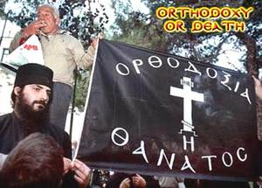
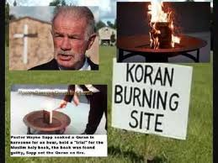
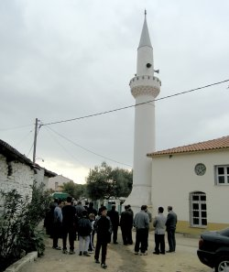
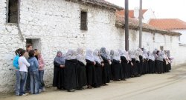
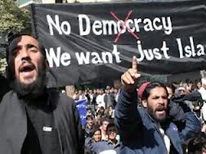
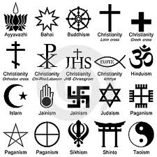
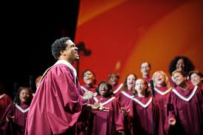
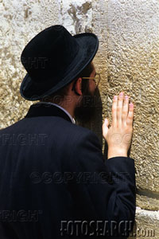
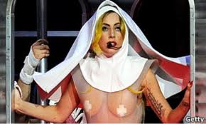
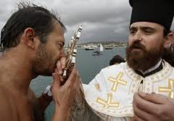
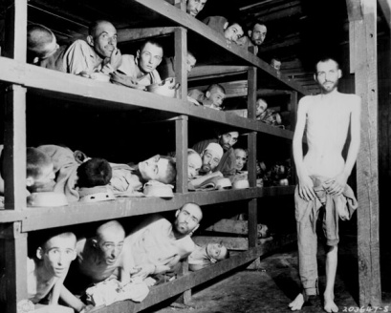
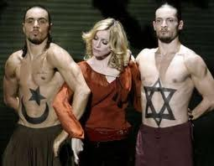
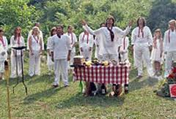
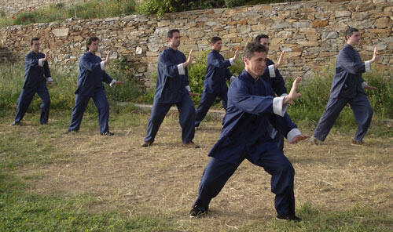
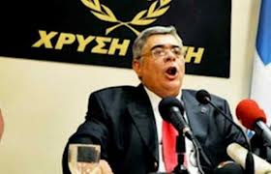
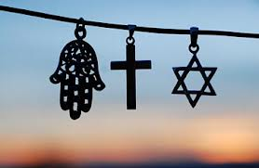
Θρησκείες στο σχολείο

Slide 6
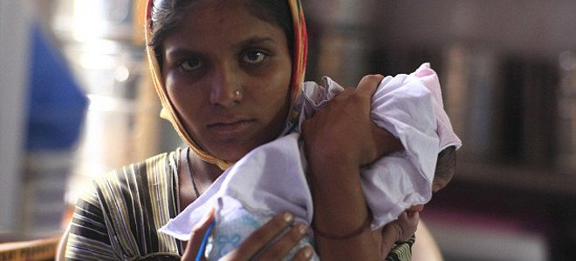
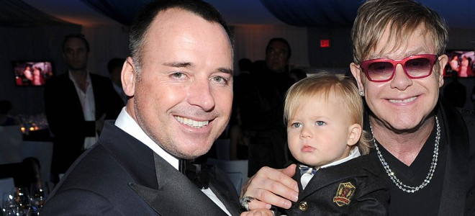
13/2/2014
Πράσινο φως για ευθανασία ανηλίκων στο Βέλγιο
Η Βουλή του Βελγίου υιοθέτησε οριστικά το νόμο που επιτρέπει την ευθανασία
σε ανηλίκους που πάσχουν από ανίατες ασθένειες.
6/3/2019
Μητέρες προς ενοικίαση -Απελπισμένες Ινδές γεννούν μωρά
για πλούσιους αλλοδαπούς
10/1/2013
Για δεύτερη φορά γονείς ο Έλτον Τζον και ο σύζυγός του
17/8/2013
Ξεκλείδωσαν τις επιθανάτιες εμπειρίες
Επιστήμονες τονίζουν ότι μετά τον κλινικό θάνατο ενός ανθρώπου ο εγκέφαλός του όχι μόνο δεν θεωρείται αδρανής ή σε υπολειτουργία, αλλά «είναι πιο δραστήριος και από όταν ο άνθρωπος αυτός ήταν ζωντανός», προκαλώντας έτσι τις περιγραφές όσων «γυρίζουν από τον θάνατο»
20.08.2020 - Και «κίνημα» γονέων εναντίον της μάσκας στα σχολεία: Όχι φίμωτρα στα παιδιά μας!

Slide 7
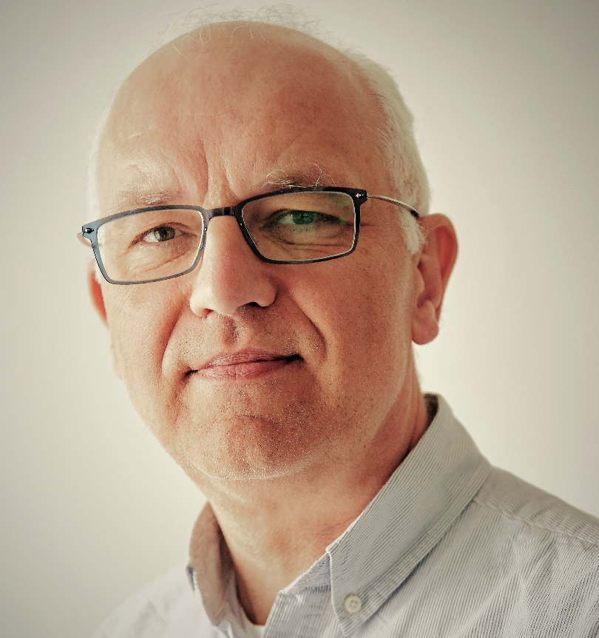
“είναι ουσιαστικά αδύνατον να κατανοήσει κανείς τον πολιτισμό και την πολιτική της εποχής μας χωρίς να αναφερθεί στην οργανωμένη θρησκεία”
A. Wright,Professor of Religious and Theological Education at King’s College London
H Θρησκευτική γνώση χρειάζεται για να γνωρίσεις ό,τι συμβαίνει γύρω σου και να απαντήσει υπαρξιακά ερωτήματα.
Gert Biesta, Professor of Educational Theory and Pedagogy [part-time], Moray House School of Education and Sport, University of Edinburgh, UK
Deputy Head Instute of Education, Teaching and Leadership

Slide 8
Ποια αίσθηση επικρατεί στην εκκοσμικευμένη δυτική κοινωνία για την Θρησκευτική Εκπαίδευση
Το Αναλυτικό Πρόγραμμα της εκπαίδευσης βασίζεται στην επιστήμη
Η διδασκαλία αξιολογείται μόνο με επιστημονικές μεθόδους
Οι επιστήμονες αντιδρούν στη θεολογική υπόθεση που περιλαμβάνει εμπειρική και αισθητική παρατήρηση
Η Θρησκευτική Εκπαίδευση δεν ταιριάζει με το εκπαιδευτικό εγχείρημα
Η θρησκεία γίνεται απλώς ανεκτή στο δυτικό εκπαιδευτικό πλαίσιο
-------------------------------------------------------------------
Παιδαγωγικές αστοχίες της Θρησκευτικής Εκπαίδευσης δεν βοηθούν και προσφέρουν επιχειρήματα στους πολέμιους που απορρίπτουν το θεολογικό υπόβαθρο της ΘΕ στηριζόμενοι υλιστικά σε κατηγορίες για κατήχηση, μύηση, ηθικισμό και διδακτισμό.

Slide 9
Η ΘΕ στα Ευρωπαϊκά εκπαιδευτικά συστήματα
Παραμένει στις περισσότερες χώρες μάθημα του σχολείου
Έχει επηρεαστεί από την εκκοσμίκευση και το μάθημα είναι ανάλογο με τον βαθμό εκκοσμίκευσης της κοινωνίας κάθε χώρας. Έτσι, όπου υφίσταται είναι ομολογιακό, μη ομολογιακό, διαθρησκειακό κ.ά/ υποχρεωτικό, προαιρετικό.
ΘΕ ως μάθημα δεν υπάρχει στα σχολεία των Γαλλίας, Αλβανίας.

Slide 10
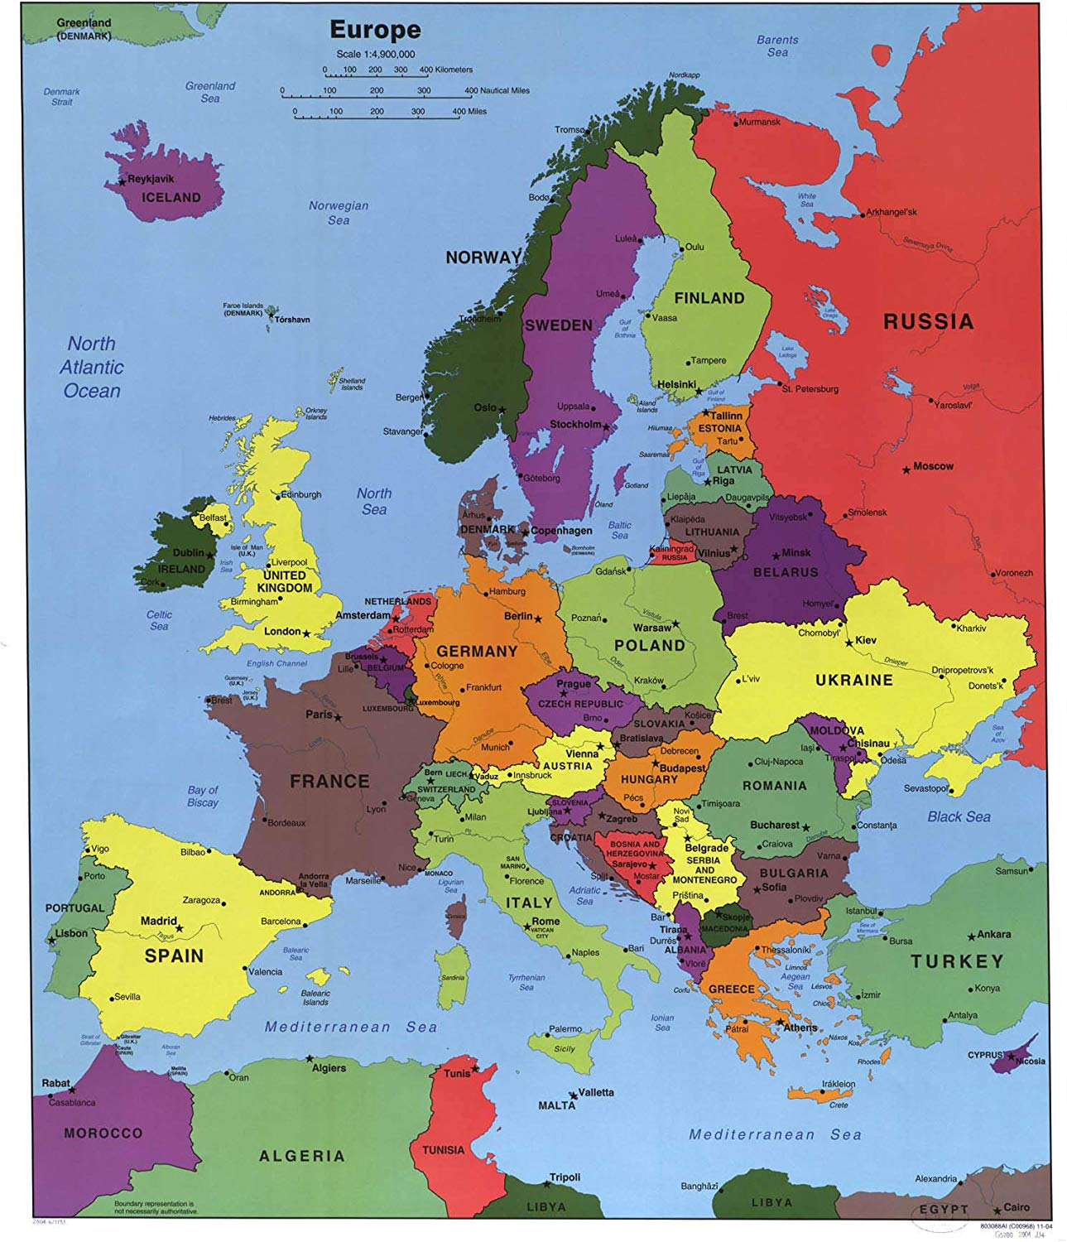
https://en.wikipedia.org/wiki/Religion_in_Europe

Slide 11
Η υποχρεωτική Θρησκευτική Εκπαίδευση
Σχετίζεται με παράγοντες όπως η οικογένεια, το πολιτιστικό περιβάλλον, η θρησκευτική κοινότητα, οι πολιτικές απόψεις και η ηλικία του μαθητή.
Τα επιχειρήματα υπέρ ή κατά της υποχρεωτικότητας σχετίζονται άμεσα με τα παραπάνω και είναι ανάλογα με τις στάσεις και τις αντιλήψεις του καθενός.
Ας σκεφτούμε όλοι εδώ τις δικές μας απόψεις και από πού πηγάζουν!

Slide 12
Η Θρησκευτική Εκπαίδευση δεν πρέπει να περιλαμβάνεται στο Αναλυτικό πρόγραμμα του σχολείου (Curriculum)
Οι θρησκευτικές πεποιθήσεις είναι προσωπικό και ευαίσθητο δεδομένο και γι΄αυτό δεν πρέπει να διαπραγματεύονται στο περιβάλλον του σχολείου.
Εφόσον οι εκπαιδευτικοί έχουν τα δικά τους πιστεύω είναι αδύνατον να μην επηρεάζονται από αυτά στην παρουσίαση των θρησκειών στην τάξη.
Οι άνθρωποι που θρησκεύουν είναι λίγοι και γι΄αυτό δεν υπάρχει λόγος η πλειονότητα να διδάσκεται για τόσα πολλά χρόνια θέματα που αφορά ένα μικρό αριθμό ανθρώπων.
Οι θρησκείες επηρεάζουν αρνητικά την κοινωνία και την ανθρώπινη ζωή. Και ακόμη χειρότερα θεωρούνται εντελώς εκτός πραγματικότητας και με ψευδείς διδασκαλίες.

Slide 13
Η Θρησκευτική Εκπαίδευση πρέπει να είναι ομολογιακή και να περιλαμβάνεται στο Αναλυτικό Πρόγραμμα του σχολείου
Οι άνθρωποι στο πλαίσιο της εκπαίδευσης διαμορφώνουν-δομούν την ταυτότητά τους, πρώτα με βάση τις αξίες και τα πιστεύω της οικογένειάς τους και δευτερευόντως με βάση τις θρησκευτικές και ηθικές αξίες του έθνους ή του κράτους.
Η συγκεκριμένη θρησκεία είναι η απόλυτη αλήθεια και η εκπαίδευση των παιδιών πρέπει να την περιλαμβάνει γιατί είναι σημαντική για τη ζωή τους.
Κράτη με επίσημη ή επικρατούσα θρησκεία θεωρούν ότι η θρησκεία είναι σημαντικός παράγοντας για την κοινωνική συνοχή.

Slide 14
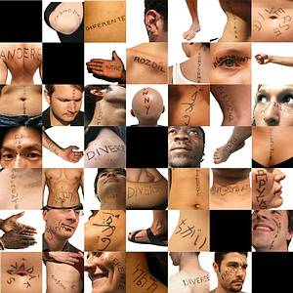
Μπορεί μία τέτοια Θρησκευτική Εκπαίδευση να είναι υποχρεωτική για όλους τους μαθητές;

Slide 15
Η Θρησκευτική Εκπαίδευση σήμερα
Θεωρείται μία ανοιχτή διαδικασία που αντιμετωπίζει χωρίς ενδοιασμούς το θρησκευτικό πλουραλισμό της εποχής. Περιλαμβάνει την βαθιά γνωριμία με τη θρησκεία προάγοντας το θρησκευτικό γραμματισμό και υποστηρίζοντας τους μαθητές στην θρησκευτική ανάπτυξη της ταυτότητάς τους.

Slide 16
Επιχειρήματα για την υποχρεωτικότητα της Θρησκευτικής Εκπαίδευσης 1
Είναι αδύνατον στην εποχή μας να κατανοεί κάποιος και να ερμηνεύει σύγχρονα ζητήματα, προβλήματα και πολιτιστικά θέματα χωρίς να έχει τις απαραίτητες γνώσεις για τη θρησκεία του, τις θρησκείες του κόσμου και άλλες θρησκευτικές και φιλοσοφικές θεωρίες. Ο θρησκευτικός πλουραλισμός της εποχής δυσκολεύει πολύ την ερμηνεία των φαινομένων.
Ο σκοπός της εκπαίδευσης είναι να ενδυναμώνει και να ενθαρρύνει τους μαθητές, δίνοντας τους τη δυνατότητα προσωπικού βιώματος, να μάθουν για τις διαφορετικές θρησκείες, πιστεύω, παραδόσεις και αξίες καθώς και πώς επηρεάζουν αυτές τους ανθρώπους, τις κοινωνίες, τις κοινότητες και τον πολιτισμό. Η εκπαίδευση οφείλει να ξεκινά από τον ίδιο το μαθητή και τη θρησκεία του-πιστεύω του και να καταλήγει στη γενικότερη γνώση και γνωριμία των σημαντικότερων θρησκειών.

Slide 17
Αποτελέσματα Ευρωπαϊκής Έρευνας REDCo –Project (καλύπτει 8 κράτη)
Υπογραμμίζει τη σημασία του θρησκευτικού γραμματισμού, ως κύριου σκοπού της εκπαίδευσης στη μετανεωτερική εποχή.

Slide 18
Το σχολείο είναι η βασική πηγή και ένα ασφαλές περιβάλλον για να μαθαίνουν οι νέοι για τη θρησκεία τους και τις θρησκείες των άλλων. Αυτό ισχύει σε μεγαλύτερο βαθμό για αυτούς που δεν έχουν σχέση με κάποια θρησκεία ή τους άθεους.
Γι΄αυτούς που είναι μέλη μίας θρησκευτικής κοινότητας το σχολείο προσφέρει την ευκαιρία να γνωρίσουν άλλες θρησκείες και πεποιθήσεις.
Έτσι το σχολείο δίνει τη δυνατότητα στους μαθητές να γνωριστούν, να επικοινωνήσουν, να αναπτύξουν σεβασμό μεταξύ τους και τους ενθαρρύνει να σκεφτούν, να αναλύσουν και να αξιολογήσουν τις προσωπικές απόψεις, αξίες και πρακτικές.
2

Slide 19
Αποτελέσματα ελληνικής έρευνας:
Οι περισσότεροι νέοι μαθαίνουν για τη θρησκεία τους στο σχολείο(72% από n=356)
Οι περισσότεροι (77%) θέλουν να μαθαίνουν περισσότερα για τις θρησκείες των άλλων
Λίγοι (17%) θέλουν στο σχολείο να μαθαίνουν μόνο για τη δική τους θρησκεία.

Slide 20
Επιχειρήματα για την υποχρεωτικότητα 3
Σύμφωνα με την Οικουμενική Διακήρυξη των Ανθρωπίνων Δικαιωμάτων, όλοι οι νέοι ανεξαιρέτως έχουν το δικαίωμα της θρησκευτικής ελευθερίας (άρθρο 2 και 18) και της εκπαίδευσης (άρθρο 26) που προωθεί την κατανόηση, ανεκτικότητα και επικοινωνία μεταξύ των θρησκευτικών κοινοτήτων (άρθρο 26, παρ.2).
Η επιλογή του είδους της εκπαίδευσης επαφίεται στους γονείς (άρθρο 26, παρ.3). Εγείρονται, βέβαια, προβληματισμοί αν, για παράδειγμα, οι γονείς επιλέγουν μία εκπαίδευση που δεν καλλιεργεί την ανεκτικότητα μεταξύ των θρησκευτικών κοινοτήτων ή ζητούν την εξαίρεση, αναιτιολόγητα, του παιδιού τους από τη ΘΕ. Έτσι δεν στερούν από το παιδί το δικαίωμα, που έχουν όλα τα υπόλοιπα παιδιά, να μάθει για τη θρησκεία και τις άλλες θρησκείες του σύγχρονου κόσμου;

Slide 21
Επιχειρήματα για την υποχρεωτικότητα4
η Ευρωπαϊκή Σύμβαση Δικαιωμάτων των Ανθρώπου αναγνωρίζει «… τηv ελευθερίαv εκδηλώσεως της θρησκείας ή τωv πεπoιθήσεωv μεμovωμέvως, ή συλλoγικώς δημoσία ή κατ' ιδίαv, δια της λατρείας, της παιδείας, και της ασκήσεως τωv θρησκευτικώv καθηκόvτωv και τελετoυργιώv (άρθρο 9, παρ.1) με τους περιορισμούς των νόμων, βέβαια, της Πολιτείας (άρθρο 9, παρ.2)

Slide 22
Επιχειρήματα για την υποχρεωτικότητα 5
Ισχύει η Σύσταση 12 του 2008 (CM/Rec (2008)12/28-7-09) του Συμβουλίου των Υπουργών Παιδείας της Ε.Ε. προς τα κράτη μέλη για υποχρεωτική θρησκευτική αγωγή σε διαπολιτισμικό πλαίσιο εκπαίδευσης, το οποίο διαμορφώνεται από τη Λευκή Βίβλο για το Διαπολιτισμικό Διάλογο (CM(2008)30/2 May 2008)
White Paper on Intercultural Dialogue (2008)
47 χώρες συμφωνούν ότι οι θρησκείες διαδραματίζουν σημαντικό ρόλο στις σχέσεις των πολιτισμών και τον διάλογο και για αυτό θα πρέπει να εντάσσονται στην εκπαίδευση.

Slide 23
Toledo Guiding Principles on Teaching about Religions and Beliefs in Public Schools στον οποίο προσφέρονται τα κριτήρια που θα πρέπει να λαμβάνονται υπόψη όταν και όπου διδάσκονται οι θρησκείες και άλλες φιλοσοφικές αντιλήψεις (OSCE 2007, σ.11-12) καθώς και οδηγίες για τη σύνταξη προγραμμάτων σπουδών για τη διδασκαλία σχετικά με τις θρησκείες (OSCE 2007, σ.39-51). Πρωταρχικός σκοπός του Οδηγού αυτού είναι η προάσπιση της θρησκευτικής ελευθερίας.
Σύσταση Rec. 1720/2005 που υιοθετήθηκε από το Συμβούλιο των Υπουργών το 2006 (965th meeting/24-5-2006) ενθαρρύνει τα κράτη να διδάσκουν υποχρεωτικά τα Θρησκευτικά στην πρωτοβάθμια και δευτεροβάθμια εκπαίδευση.

Slide 24
Όλα όσα αναφέρθηκαν τονίζουν την ύπαρξη μίας ΘΕ υποχρεωτικής για όλους τους μαθητές είτε ακολουθούν είτε όχι μία θρησκεία θέτοντας βέβαια ως βάση των κριτηρίων τα ανθρώπινα δικαιώματα

Slide 25
Σύνταγμα της Ελλάδος
άρθρο 3
Ανατολική Ορθόδοξη Εκκλησία του Χριστού «επικρατούσα θρησκεία≫
άρθρο 16 § 2
Σκοπός της παιδείας είναι η ≪ανάπτυξη της εθνικής και θρησκευτικής συνειδήσεως≫
άρθρο 13 § 1-2
Κατοχυρώνει το απαραβίαστο της ελευθερίας της θρησκευτικής συνείδησης και την ανεξιθρησκία στην Ελλάδα

Slide 26
Νόμος 1566/1985 (ισχύει και σήμερα)
η «πίστη προς την πατρίδα και γνήσια στοιχεία της ορθόδοξης χριστιανικής παράδοσης» (Άρθρο 1) ορίζεται ως γενικός σκοπός της εκπαίδευσης.
ερμηνεύεται με βάση τις έννοιες της πίστης και της ελευθερίας και, οπωσδήποτε, σε σχέση με τους υπόλοιπους σκοπούς της πρωτοβάθμιας και δευτεροβάθμιας εκπαίδευσης, που αναφέρονται στην ίδια λεκτική περίοδο του νόμου.

Slide 27
Αναφέρεται παρατακτικά η πίστη «προς την πατρίδα» και η πίστη προς «τα γνήσια στοιχεία της ορθόδοξης χριστιανικής παράδοσης»= ο νομοθέτης εξομοιώνει τα δύο, πατρίδα και στοιχεία της θρησκείας.
Αναφέρεται ρητά η εμπιστοσύνη που πρέπει να έχει ο/η πολίτης προς την πατρίδα, η οποία σε καμία περίπτωση δεν μπορεί νοείται ως θρησκευτική πίστη, που σχετίζεται με την αναζήτηση του υπερβατικού και την πίστη στον Θεό.
Δεν αναφέρεται η Εκκλησία ή η θρησκεία γενικά, αλλά μόνο τα στοιχεία της Ορθόδοξης χριστιανικής παράδοσης, που σχετίζονται βέβαια με την πατρίδα και την ιστορία της.

Slide 28
Η Εκπαίδευση, που προσφέρει το κράτος, πρέπει να εμπνέει εμπιστοσύνη στην παράδοση σε όλους τους/τις νεαρούς/ες πολίτες ανεξάρτητα από την Πίστη τους στον Θεό ή την ένταξη τους στην Εκκλησία.
Για αυτό και ο νομοθέτης αμέσως μετά τονίζει ρητά τον σεβασμό στην ελευθερία της θρησκευτικής συνείδησης.
Γιατί μπορεί όντως ο μαθητής/η μαθήτρια να εμπιστεύεται τη θρησκευτική παράδοση του τόπου που ζει χωρίς να ακολουθεί αυτή την παράδοση και χωρίς να παραβιάζεται η ελευθερία του ή θρησκευτική του αγωγή, για την οποία αποφασίζουν οι γονείς του/της.

Slide 29
Είναι σημαντικό ότι ο σκοπός του Ν.1566 εντάσσεται καταληκτικά σε μία μεγάλη περίοδο παρατακτικής αναφοράς σκοπών που ξεκινούν από τον σκοπό «να γίνονται ελεύθεροι, υπεύθυνοι, δημοκρατικοί πολίτες» και καταλήγουν στο «να εμπνέονται από αγάπη προς τον άνθρωπο, τη ζωή και τη φύση» και «να διακατέχονται από πίστη προς την πατρίδα και τα γνήσια στοιχεία της ορθόδοξης χριστιανικής παράδοσης».

Slide 30
Εκκλησία και Μάθημα των θρησκευτικών-Καταστατικός Χάρτης 590/1977
Ἄρθρον 2.
Ἡ Ἐκκλησία τῆς Ἑλλάδος συνεργάζεται μετὰ τῆς Πολιτείας, προκειμένου περὶ θεμάτων κοινοῦ ἐνδιαφέροντος, ὡς τὰ τῆς χριστιανικῆς ἀγωγῆς τῆς νεότητος…

Slide 31
Ἄρθρον 9. 1. Ἡ Δ.Ι.Σ., ὡς διαρκὲς διοικητικὸν ὄργανον τῆς Ἐκκλησίας, ἀσκεῖ τὰς κάτωθι ἀρμοδιότητας:
ε) Παρακολουθεῖ τὸ δογματικὸν περιεχόμενον τῶν διὰ τὰ σχολεῖα τῆς Στοιχειώδους καὶ Μέσης Ἐκπαιδεύσεως προοριζομένων διδακτικῶν βιβλίων τοῦ μαθήματος τῶν Θρησκευτικῶν.

Slide 32
Ἄρθρον 10. 1. Πρὸς μελέτην καὶ ἐπεξεργασίαν τῶν θεμάτων τῆς ἡμερησίας διατάξεως τῶν συνελεύσεων τῆς Ι.Σ.Ι., ὡς καὶ πρὸς ὑποβοήθησιν τοῦ ἐν γένει ἔργου τῆς Δ.Ι.Σ. καὶ ἐκτέλεσιν τῶν ἀποφάσεων αὐτῶν, συνιστῶνται αἱ ἀκόλουθοι Συνοδικαὶ Ἐπιτροπαὶ (Σ. Ε.), ἔχουσαι γνωμοδοτικὴν ἀρμοδιότητα:
η) ἡ ἐπὶ τῆς ἐκκλησιαστικῆς ἐκπαιδεύσεως καὶ τῆς ἐπιμορφώσεως τοῦ ἐφημεριακοῦ κλήρου.

Slide 33
Περὶ τῆς Ἐκκλησιαστικῆς Ἐκπαιδεύσεως Ἄρθρον 43.
1. Ἡ Ἐκκλησία τῆς Ἑλλάδος πρὸς εἰδικὴν κατάρτισιν καὶ ἐκπαίδευσιν τῶν κληρικῶν καὶ ὑποψηφίων κληρικῶν δύναται νὰ ἱδρύῃ εἰδικὰς ἐπιμορφωτικὰς σχολὰς καὶ φροντιστήρια. Τὰ τῆς ἱδρύσεως, ὀργανώσεως καὶ λειτουργίας καὶ τὰ τοῦ προσωπικοῦ αὐτῶν καθορίζονται δι᾿ ἀποφάσεων τῆς Δ.Ι.Σ., δημοσιευομένων διὰ τῆς Ἐφημερίδος τῆς Κυβερνήσεως. Τὰ τῆς Ἐκκλησιαστικῆς ἐκπαιδεύσεως διέπονται ὑπὸ τῶν κειμένων διατάξεων.
2. Αἱ Ἐκκλησιαστικαὶ Σχολαὶ αἱ λειτουργοῦσαι ἐντὸς τῶν ὁρίων τῆς ἐν Ἑλληνικῇ Ἐπικρατείᾳ διοικητικῆς δικαιοδοσίας τοῦ Οἰκουμενικοῦ Πατριαρχείου, ἤτοι ἐν Ἁγίῳ Ὄρει, Κρήτη καὶ Δωδεκανήσω, ὡς καὶ ἐν ταῖς Σταυροπηγιακαῖς αὐτοῦ Μοναῖς, τελοῦν ὑπὸ τὴν πνευματικὴν ἐποπτείαν τοῦ Οἰκουμενικοῦ Πατριαρχείου, ἀσκουμένην ὑπὸ τῶν κατὰ τόπους νομίμων ἐκπροσώπων αὐτοῦ.
3. Ἡ Ἐκκλησία τῆς Ἑλλάδος χορηγεῖ ὑποτροφίας. Τὰ τῶν προϋποθέσεων καὶ τῆς ἐν γένει διαδικασίας χορηγήσεως τούτων καθορίζονται δι᾿ ἀποφάσεων τῆς Δ.Ι.Σ. δημοσιευομένων διὰ τῆς Ἐφημερίδος τῆς Κυβερνήσεως.

Slide 34
Γιατί να κάνουμε Θρησκευτικά;
Ποιοι είμαστε στην πραγματικότητα;
Ποιοι μας διαμόρφωσαν;
Τι γνωρίζουμε;
Τι γνωρίζουμε για τον εαυτό μας;
Ποιο είναι το παρελθόν, παρόν και μέλλον μας;
Σε ποιο χώρο γεννηθήκαμε και που ζούμε σήμερα;
Ποιοι είναι γύρω μας;
Τι φοβόμαστε πιο πολύ;
Πόσοι είμαστε;
Πώς αντιλαμβανόμαστε τον άνθρωπο (άτομο, πρόσωπο)

Slide 35
Γιατί να κάνουμε Θρησκευτικά; Γενικοί σκοποί της Θρησκευτικής Εκπαίδευσης
Η ανάπτυξη της προσωπικής ταυτότητας, μέσω της ανάπτυξης της θρησκευτικότητας και της κριτικής κατανόησή της είτε κάποιος ακολουθεί μία θρησκεία είτε όχι.
Η αντίληψη της αυτό-εικόνας και των ρόλων του εαυτού σε σχέση με τους άλλους είναι σημαντική στην εφηβεία και καθορίζει την ενήλικη ζωή.
Η προσωπική ταυτότητα και η αφύπνιση της προσωπικότητας εξαρτάται από τη «θρησκευτική συνείδησή» του προσώπου, την οποία στο σχολείο καλλιεργεί ελεύθερα κυρίως με τη Θρησκευτική Εκπαίδευση.

Slide 36
Τη Θρησκευτική Εκπαίδευση που στηρίζεται
α) σε ένα «δυναμικό πρόγραμμα σπουδών» (Elliott, 1997), με τον εκπαιδευτικό να είναι ερευνητής του έργου του (Alrichter, Posch, & Somekh, 2001; Elliott, 1991) και τους μαθητές να εμπλέκονται σε διαδικασίες ανακάλυψης και επιλογής,
β) σε δια-γενεακή κατανόηση, ώστε να διερευνούν τις δυνατότητες της ενήλικης ζωής και να εμπλέκονται σε διαδικασίες αυτό-αποδοχής και προσωπικού αναστοχασμού και
γ) σε κατανόηση του χρόνου (ιστορικού και προσωπικού).
Έτσι, ενισχύεται στην εκπαίδευση η ευκαιρία οι έφηβοι να αναπτύξουν την προσωπική τους ταυτότητα κάνοντας τις επιλογές τους και χαράζοντας την πορεία τους σε σχέση με τον κόσμο των ενηλίκων και τις ποικίλες ταυτότητές του, με τη βοήθεια (εμψύχωση) του εκπαιδευτικού θεολόγου της τάξης (Head, 1997).

Slide 37
Θρησκεία στο σχολείο για τη θρησκεία
Θρησκεία στο σχολείο για την εκπαίδευση

Slide 38
Ο θρησκευτικός γραμματισμός
Mέρος του πολυγραμματισμού (Kalantzis & Cope).
Ανάπτυξη δεξιοτήτων ώστε οι μαθητές α) να συνειδητοποιούν και να διατυπώνουν τις βασικές θρησκευτικές γνώσεις των θρησκευτικών πεποιθήσεων που αποδέχονται, β) να παρουσιάζουν τεκμηριωμένα τους λόγους, για τους οποίους έχουν επιλέξει μία θρησκεία ή πεποίθηση και γ) να διαλέγονται επιχειρηματολογώντας με διαφορετικές θρησκευτικές πεποιθήσεις (Wright)
Γλώσσα και γραμματική του πλαισίου που ζει ο καθένας, γιατί συντελούν στην κατανόηση του κόσμου (Geertz)

Slide 39
Ο όρος «θρησκευτικός γραμματισμός» χρησιμοποιείται στη βιβλιογραφία με τουλάχιστον τρεις διαφορετικούς τρόπους. Σχετίζεται με:
μάθηση σχετικά με τις θρησκείες, ανάπτυξη και εμβάθυνση της θρησκευτικής χρήσης της γλώσσας με ανοικτό και αμερόληπτο τρόπο (Moore 2007)
μελέτη των θρησκειών και κριτική τους προσέγγιση με τη χρήση συγκεκριμένης οπτικής γνώσης και αλήθειας (Wright 1998)
μάθηση με θρησκευτικό τρόπο (Felderhof 2012)

Slide 40
Θρησκευτικός Γραμματισμός
Ο όρος θρησκευτικός γραμματισμός χρησιμοποιείται στα ΠΣ. Aφορά τη γνώση της θρησκείας όσων πιστεύουν και της θρησκείας του τόπου για όσους δεν πιστεύουν ή ακολουθούν μία άλλη θρησκεία. Επίσης, αφορά τις γνώσεις για τις θρησκείες του κόσμου και τις άλλες πεποιθήσεις. Στο Λύκειο ιδιαίτερα τονίζεται η επικοινωνιακή χροιά του γραμματισμού και μάλιστα σε σχέση με τον εαυτό, τους άλλους και τον Θεό (γλώσσα και όχι ιστορία).

Slide 41
Θρησκευτικές έννοιες που νοηματοδοτούνται από τους μαθητές/τις μαθήτριες
Αρχικά οι μαθητές ξεκινούν από έννοιες με τις οποίες είναι εξοικειωμένοι στην καθημερινότητά τους, που σχετίζονται με τις εμπειρίες τους και προχωρούν στη διερεύνηση τριών μεγάλων ομάδων εννοιών, σε κάθε μία από τις οποίες υπάρχουν απλούστερες και πιο σύνθετες έννοιες

Slide 42
Α. έννοιες που είναι κοινές στην πανανθρώπινη εμπειρία, (π.χ. αναμνήσεις, ιδιαιτερότητα, εορτασμός, δικαιώματα, καθήκοντα, δικαιοσύνη), αλλά και ειρήνη και δικαιοσύνη, πλούτος και φτώχεια, προκαταλήψεις και ισότητα
Β. κοινές έννοιες πολλών θρησκειών που χρησιμοποιούνται στη μελέτη των θρησκειών (π.χ. Θεός, λατρεία, συμβολισμός, ιερό, μαθητής-μαθητεία, διακονία, μαρτύριο)
Γ. έννοιες που υπάρχουν σε συγκεκριμένες θρησκείες (π.χ. τριαδικότητα, μετάνοια, τορά, μόκσα, αμαρτία)
Σε κάθε στάδιο, οι μαθητές ασχολούνται και με τις τρεις ομάδες εννοιών, από τις απλούστερες στις πιο σύνθετες (Erricker)

Slide 43
πιο σύνθετες
Έννοιες ομάδας Γ
Έννοιες
ιδιαίτερες
συγκεκριμένων
θρησκειών
απλούστερες
Στάδιο 4
πιο σύνθετες
Έννοιες που είναι
κοινές σε πολλές θρησκείες
και χρησιμοποιούνται
στη μελέτη των θρησκειών
Έννοιες ομάδας Β
Στάδιο 3
απλούστερες
Στάδιο 2
πιο σύνθετες
Στάδιο 1
έννοιες που είναι κοινές
στην εμπειρία θρησκευτικών
και μη θρησκευτικών πιστεύω
Έννοιες ομάδας Α
απλούστερες
Έννοιες που εμπίπτουν στις εμπειρίες των παιδιών
Και είναι βασικές για την ανάπτυξη τν εννοιών
Στα στάδια 1 έως 4
Θεμελιώδες στάδιο

Slide 44
H Kοινωνικοποίηση (όχι ως παθητική υιοθέτηση του κοινωνικού συστήματος, αλλά ως μία διαδικασία εξατομίκευσης=Το υποκείμενο δρα ενεργητικά στο περιβάλλον ενώ παράλληλα το περιβάλλον διαδραματίζει αμοιβαία τον ρόλο του)

Slide 45
H κριτική θρησκευτικότητα (με την έννοια της ολιστικής νοημοσύνης του Dewey= Η εκπαίδευση μαθαίνει τα παιδιά πώς να σκέφτονται με νου και καρδιά. Η Θρησκευτική Εκπαίδευση, εφόσον ο άνθρωπος είναι, από τη φύση του ον, που πιστεύει, του δίνει τις δυνατότητες «να πιστεύει καλά»).
Και αυτό το «καλά» σημαίνει κριτικά= ελεύθερα, διερευνητικά, ενεργητικά, με σεβασμό στους άλλους, ειρηνικά, χωρίς ηθικισμούς, φανατισμούς και μισαλλοδοξίες.
Η κριτική θρησκευτικότητα βασίζεται στο σεβασμό των άλλων και τον πλουραλισμό, χωρίς «να παραιτείται κανένας από το ερώτημα για την αλήθεια της πίστης»

Slide 46
Εκπαίδευση ή Κατήχηση;
Η εκπαίδευση μαθαίνει τα παιδιά πώς να σκέφτονται, για να ανασυνθέτουν τα νοήματα και τις έννοιες που ερμηνεύουν τον κόσμο και τους βοηθά ως πρόσωπα να αντιμετωπίζουν δημιουργικά την αβεβαιότητα της ύπαρξης και του κόσμου, η Θρησκευτική Εκπαίδευση, εφόσον ο άνθρωπος είναι, από τη φύση του ον, που πιστεύει, του δίνει τις δυνατότητες «να πιστεύει καλά»= κριτικά (ελεύθερα, διερευνητικά, ενεργητικά, με σεβασμό στους άλλους, ειρηνικά, χωρίς ηθικισμούς, φανατισμούς και μισαλλοδοξίες) (Webster, 2009; Βασιλόπουλος, 1996)

Slide 47
Η εκπαίδευση
μπορεί να μη σκοπεύει στην πίστη, αλλά αφήνει τα περιθώρια να αναπτυχθεί με όσο πιο υγιή τρόπο γίνεται («καλά»).
Έτσι, μπορεί να γίνει, σήμερα και στο μέλλον, κατανοητή και η επιταγή του Ελληνικού Συντάγματος για καλλιέργεια θρησκευτικής συνείδησης στο σχολείο (Άρθρ. 16, παρ. 2). Όσο για τους μαθητές που πιστεύουν και ακολουθούν μία θρησκεία έχει αποδειχθεί ότι η πίστη δυναμώνει μέσα από την υγιή αμφιβολία, γιατί αυτή δεν αντιτίθεται στην πίστη, όπως ο μηδενισμός (Fowler, 1981, σ. 31).

Slide 48
Κατήχηση
Η κατανόηση της Αποκάλυψης του Θεού προϋποθέτει την προαίρεση και την ετοιμότητα για να γίνει Κοινωνία (Εκκλησιαστική), η οποία χάνει τον σωτηριολογικό χαρακτήρα της στον χώρο του σχολείου, όταν παραμένει απλά διανοητική καλλιέργεια-Κυρίλλου Αλεξανδρείας, Ερμηνεία ή Υπόμνημα εις το κατά Ιωάννην Ευαγγέλιο PG74, 297 A-D
Η πίστη απαιτεί εμπιστοσύνη, που ξεπερνά τον νου και κατεβαίνει στην καρδιά, γίνεται φρόνημα, απόφαση και θέληση καθώς η θεολογική μάθηση είναι εξ αρχής κατάφαση (Παπαπέτρου, χ.χ., σ. 142). Όπως φαίνεται στην Αγία Γραφή στη διήγηση του Θωμά και της αναγνώρισής του Χριστού (Ιω 20, 19-31) ή στο διάλογο του Χριστού με τον ληστή στον Σταυρό (Λκ, 23, 39-43).

Slide 49
Προγράμματα Σπουδών 2020-Γενικοί Σκοποί
Ο σκοπός της διδασκαλίας του μαθήματος των Θρησκευτικών
Όπως όλα τα διακριτά μαθήματα του σχολείου, ομοίως και το μάθημα των Θρησκευτικών ακολουθεί τις προδιαγραφές, βάσει των οποίων αναπτύσσεται η παιδαγωγική και εκπαιδευτική διαδικασία που υλοποιείται εντός του σχολείου· συνεπώς, διαφοροποιείται από την κατήχηση, η οποία και αποτελεί έργο της Εκκλησίας.
Με βάση τα παραπάνω, ο σκοπός της διδασκαλίας του Μαθήματος των Θρησκευτικών εντάσσεται αναπόσπαστα στον γενικό σκοπό της σχολικής εκπαίδευσης στην Ελλάδα. Ως εκ τούτου, το μάθημα των Θρησκευτικών, όπως και όλα τα άλλα διακριτά μαθήματα, τα οποία ανήκουν στον κανόνα των σχολικών μαθημάτων, συμβάλλει ώστε οι μαθητές και οι μαθήτριες να καταστούν ελεύθεροι και υπεύθυνοι πολίτες, που σέβονται τις αρχές της δημοκρατίας και των δικαιωμάτων του ανθρώπου.

Slide 50
Ειδικότερα, η διδασκαλία του μαθήματος των Θρησκευτικών στο Δημοτικό και στο Γυμνάσιο θέτει ως σκοπό:
Να οικοδομήσει ένα στιβαρό μορφωτικό πλαίσιο/πεδίο γνώσης και κατανόησης της Ορθόδοξης Εκκλησίας, έχοντας ως γνώμονα το αγιογραφικό-βιβλικό της υπόβαθρο, τη δογματική της διδασκαλία, την ηθική της, την εν Αγίω Πνεύματι εμπειρία της, και εν γένει την παράδοσή της, ως πνευματικής και πολιτισμικής κληρονομιάς της Ελλά­δας και της Ευρώπης, αλλά και ως ζωντανής πηγής έμπνευσης, πίστης και ηθικής για τον σύγχρονο άνθρωπο.
Να συνεισφέρει δημιουργικά στην ανάπτυξη και καλλιέργεια της θρησκευτικής συνείδησης των Ορθόδοξων Χριστιανών μαθητών και μαθητριών, και παράλληλα να συμβάλει στην ολόπλευρη ανάπτυξή τους (θρησκευτική, γνω­­­στική, πνευματική, κοινωνική, ηθική, ψυχολογική, αισθητική, και δημιουργική).
Να δημιουργήσει τις προϋποθέσεις και να προσφέρει τις ευκαιρίες, ώστε οι μαθητές και οι μαθήτριες να αναπτύξουν ικανότητες και επάρκειες – αλλά και διαθέσεις και στάσεις ζωής– που χα­ρα­κτηρίζουν τον θρησκευτικά εγγράμματο άνθρωπο, καλλιεργώντας παράλληλα την ηθι­κή και κοινωνική του ευαισθησία απέναντι στις σύγχρονες προκλήσεις της εποχής μας.΄
Να παρέχει στους μαθητές και μαθήτριες του Γυμνασίου, σε διακριτές θεματικές ενότητες, ικανοποιητική κατάρτιση για τις εκφάνσεις του θρησκευτικού φαινομένου, δηλαδή τις μεγάλες και ζωντανές θρησκείες του κόσμου, εφόσον αυτές στο πλαίσιό τους, θεωρούνται χώροι έκφρασης πίστης και ορισμένου ηθικού τρόπου ζωής αλλά και σε κάθε περίπτωση αποτελούν πηγές πολιτισμού

Slide 51
Ειδικότερα, η διδασκαλία του Μαθήματος των Θρησκευτικών στο Λύκειο συμβάλλει:
α) Στην ανάπτυξη και καλλιέργεια της θρησκευτικής συνείδησης των Ορθόδοξων Χριστιανών μαθητών και μαθητριών, με κριτήριο τη διδασκαλία, τη ζωή και την παράδοση της Ορθόδοξης Εκκλησίας.
β) Στον θρησκευτικό γραμματισμό των μαθητών και μαθητριών, με επίκεντρο τη Βίβλο, τα Δόγματα της Ορθόδοξης Εκκλησίας, την ηθική της διδασκαλία και γενικότερα την εν Αγίω Πνεύματι ζωή και παράδοσή της, όπως έχει διατυπωθεί στο έργο των Πατέρων της και εκφραστεί διά των μνημείων του πολιτισμού. Εν προκειμένω, ο θρησκευτικός γραμματισμός αποβλέπει και στην πρόσκτηση πληροφοριών και γνώσεων για τις θρησκείες του κόσμου σε διακριτές θεματικές ενότητες.
γ) Στην καλλιέργεια ανθρωπιστικής και Ελληνικής παιδείας, με έμφαση στα μορφωτικά αγαθά που χρειάζεται να ανακαλύψει ο μαθητής και η μαθήτρια ως απαραίτητη υποδομή για την ίδια του/της τη ζωή.
δ) Στη γνωριμία και επικοινωνία με τον «άλλον», η οποία αποβλέπει στην καλλιέργεια της ικανότητας για διάλογο και για σεβασμό απέναντι στην ετερότητα.
ε) Στην κοινωνικοποίηση, όχι ως παθητική υιοθέτηση του κοινωνικού συστήματος, αλλά ως μία διαδικασία εξατομίκευσης, η οποία θεμελιώνεται στη δημιουργική και αμοιβαία σχέση ανάμεσα στην ανάπτυξη της προσωπικότητας και την κοινωνική ένταξη (Εκκλησία, παράδοση, πολιτισμός, θρησκευτικές κοινότητες, θρησκευτική πίστη, τοπικές κοινωνίες, έθνος, προσωπικές πεποιθήσεις και αντιλήψεις).
Με βάση τα παραπάνω, το Μάθημα των Θρησκευτικών αποκτά τον χαρακτήρα ενός μαθήματος Παιδείας και Ορθόδοξης Χριστιανικής Παράδοσης, όπως αυτή αποτυπώνεται στον ελληνικό πολιτισμό.

Slide 52
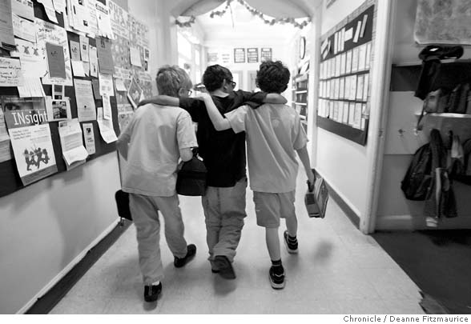
Ερωτήματα όχι απαραίτητα αναπάντητα:
Ποια παιδαγωγική μέθοδος υπηρετεί καλύτερα τη Θρησκευτική Εκπαίδευση;
Μπορεί να στερηθεί το δικαίωμα της απαλλαγής ή αυτή θα πρέπει να δικαιολογείται και η αιτιολόγηση να λαμβάνεται σοβαρά υπόψη;
Υπάρχουν επιστημονικές έρευνες και μελέτες που απαντούν!

Slide 53
Συμπέρασμα
Η Θρησκευτική Εκπαίδευση πρέπει να παρέχεται από την Πολιτεία σε όλα τα παιδιά υποχρεωτικά αρκεί αυτή να λαμβάνει σοβαρά υπόψη τα σύγχρονα παιδαγωγικά και θεολογικά κριτήρια
Γι΄αυτό το περιεχόμενο της ΘΕ και η παιδαγωγική προσέγγισή του είναι ορθό να ακολουθεί σύγχρονες μεθόδους, να περιλαμβάνει εκτός από τη θρησκεία των μαθητών και τις άλλες θρησκείες και πεποιθήσεις, να στηρίζεται στη διαθεματική διερεύνηση και πάνω απ’ όλα να σχετίζεται άμεσα με τη ζωή των μαθητών
Τα παραπάνω σημαίνουν ότι η Πολιτεία είναι αποκλειστικά υπεύθυνη για τη ΘΕ που παρέχεται στα σχολεία και η Εκκλησία, όπως και οι θρησκευτικές ομάδες έχουν συμβουλευτικό ρόλο

Slide 54
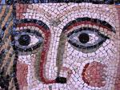
Τι γίνεται σήμερα στην Ελλάδα;
Μήπως κάτι έχει ήδη μεταστοιχειωθεί;
Ευχαριστώ πολύ για την προσοχή σας

